Slide 1

Integridade Referencial em Bancos de Dados: Fundamentos e Práticas Essenciais
Garantindo consistência e confiabilidade dos dados relacionais
Notes:
Os conteúdos gerados por IA poderão estar incorretos.
---
Esta apresentação aborda os conceitos essenciais sobre integridade referencial em bancos de dados relacionais, explicando sua importância, implementação e os desafios associados, para garantir a consistência e confiabilidade dos dados.
Origem da imagem: biblioteca de conteúdos do Microsoft 365

Slide 2

Programação da Apresentação
Conceitos Fundamentais de Banco de Dados Relacional
O que é Integridade Referencial
Implementação da Integridade Referencial
Benefícios e Desafios da Integridade Referencial
Notes:
---
Vamos explorar os conceitos fundamentais de bancos de dados relacionais, definir integridade referencial, discutir sua implementação prática em SQL e analisar os benefícios e desafios dessa prática.
Origem da imagem: biblioteca de conteúdos do Microsoft 365

Slide 3
Conceitos Fundamentais de Banco de Dados Relacional
Notes:
Nesta seção, apresentaremos os pilares dos bancos de dados relacionais, incluindo a definição, a importância das tabelas, chaves primárias e estrangeiras, e como os relacionamentos entre tabelas são estruturados.

Slide 4

Definição e importância dos bancos de dados relacionais
Armazenamento Estruturado de Dados
  Bancos de dados relacionais organizam dados em tabelas estruturadas para facilitar o acesso e a gestão eficiente.
Garantia de Integridade dos Dados
  Eles asseguram a integridade dos dados por meio de regras e restrições aplicadas às tabelas e relacionamentos.
Eficiência no Acesso aos Dados
  Oferecem mecanismos eficientes para consultar, atualizar e gerenciar grandes volumes de dados em diversas aplicações.
Notes:
---
Bancos de dados relacionais armazenam informações organizadas em tabelas estruturadas. Eles são essenciais para garantir integridade, eficiência e facilidade de acesso aos dados em diversas aplicações.
Origem da imagem: biblioteca de conteúdos do Microsoft 365

Slide 5
Tabelas, chaves primárias e chaves estrangeiras
Chave Primária Única
  Cada tabela contém uma chave primária que identifica unicamente cada registro sem duplicatas.
Chaves Estrangeiras
  Chaves estrangeiras estabelecem conexões entre tabelas diferentes para relacionar dados.
Integridade dos Dados
  As chaves mantêm a integridade e consistência dos dados armazenados em múltiplas tabelas.
Notes:
Cada tabela possui uma chave primária que identifica unicamente cada registro. Chaves estrangeiras conectam tabelas diferentes, permitindo relacionamentos e integridade entre os dados armazenados.

Slide 6

Visão geral dos relacionamentos entre tabelas
Relacionamento Um-para-Um
  Neste tipo, cada registro em uma tabela corresponde a um único registro em outra tabela, garantindo exclusividade.
Relacionamento Um-para-Muitos
  Um registro em uma tabela pode estar associado a múltiplos registros em outra tabela, útil para modelar hierarquias.
Relacionamento Muitos-para-Muitos
  Registros em uma tabela podem estar relacionados a vários registros em outra, geralmente implementado com tabelas intermediárias.
Notes:
---
Os relacionamentos podem ser um-para-um, um-para-muitos ou muitos-para-muitos, e são fundamentais para modelar informações complexas e garantir consistência entre tabelas.
Origem da imagem: biblioteca de conteúdos do Microsoft 365

Slide 7
O que é Integridade Referencial
Notes:
Este tópico define integridade referencial, diferencia-a da integridade de entidade e aborda o papel das chaves estrangeiras na manutenção da consistência dos dados entre tabelas relacionadas.

Slide 8

Definição de integridade referencial
Conceito de Integridade Referencial
  Integridade referencial garante que as relações entre tabelas sejam consistentes e válidas.
Chave Primária e Estrangeira
  Uma chave estrangeira deve sempre apontar para uma chave primária que exista em outra tabela.
Notes:
---
Integridade referencial assegura que referências entre tabelas permaneçam válidas, ou seja, que uma chave estrangeira em uma tabela aponte para uma chave primária existente em outra.
Origem da imagem: biblioteca de conteúdos do Microsoft 365

Slide 9

Diferença entre integridade de entidade e integridade referencial
Integridade de Entidade
  Garante que cada registro possua uma chave primária única e identificável na tabela.
Integridade Referencial
  Assegura que as relações entre tabelas permaneçam consistentes e válidas através de chaves estrangeiras.
Notes:
---
Integridade de entidade garante que cada registro tenha uma chave primária única, enquanto integridade referencial assegura que as relações entre tabelas sejam consistentes e válidas.
Origem da imagem: biblioteca de conteúdos do Microsoft 365

Slide 10
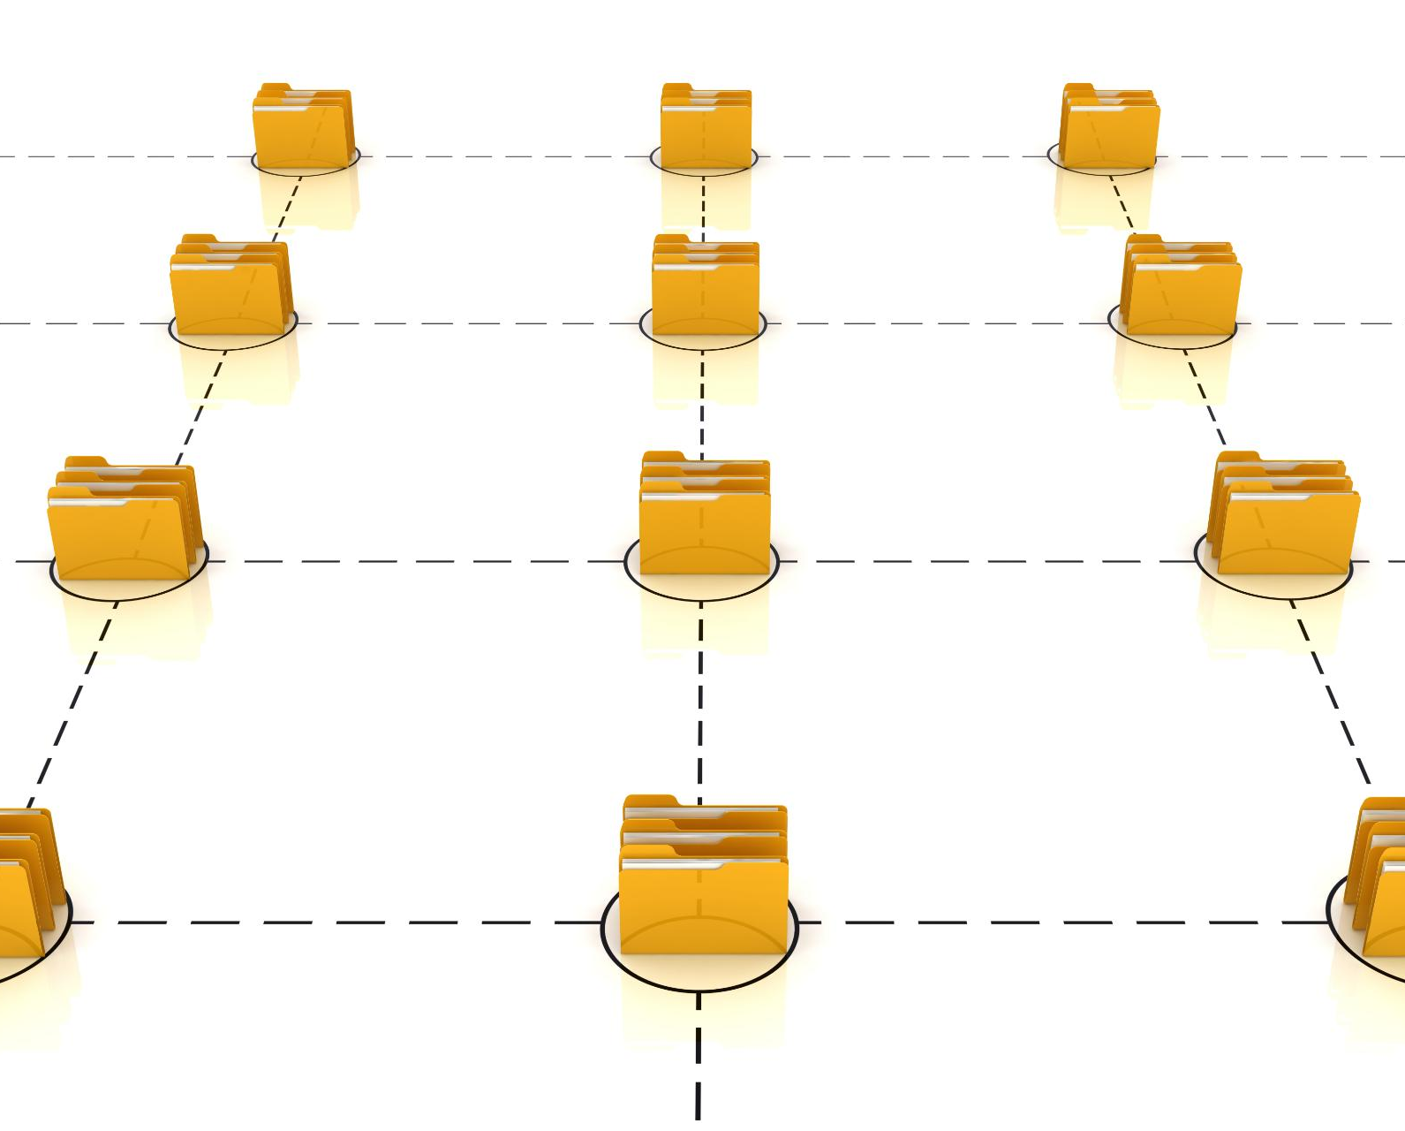
Papel das chaves estrangeiras na integridade referencial
Definição de Chave Estrangeira
  Chaves estrangeiras conectam registros entre tabelas diferentes para manter a integridade dos dados no banco.
Garantia da Integridade Referencial
  As chaves estrangeiras asseguram que relações entre dados estejam corretas e consistentes em todo o banco.
Notes:
---
Chaves estrangeiras são o mecanismo que implementa a integridade referencial, vinculando registros de tabelas diferentes e garantindo que as conexões entre dados sejam corretas.
Origem da imagem: biblioteca de conteúdos do Microsoft 365

Slide 11
Implementação da Integridade Referencial
Notes:
Vamos explorar como implementar integridade referencial via criação e restrição de chaves estrangeiras, as ações de atualização e exclusão disponíveis, e exemplos práticos em SQL.

Slide 12

Criação e restrições de chaves estrangeiras
Definição de Chaves Estrangeiras
  Chaves estrangeiras ligam tabelas e garantem que os dados relacionados permaneçam consistentes e válidos.
Imposição de Regras
  Restrições de chaves estrangeiras impedem inserção de dados inválidos nas tabelas relacionadas.
Notes:
---
Chaves estrangeiras são definidas no esquema do banco de dados para impor regras e restrições que asseguram que apenas dados válidos possam ser inseridos nas tabelas relacionadas.
Origem da imagem: biblioteca de conteúdos do Microsoft 365

Slide 13

Ações de atualização e exclusão (CASCADE, SET NULL, RESTRICT, etc.)
Ação CASCADE
  A ação CASCADE propaga atualizações e exclusões para registros relacionados automaticamente, mantendo consistência.
Ação SET NULL
  SET NULL define campos relacionados como nulos ao excluir ou atualizar um registro, evitando dados órfãos.
Ação RESTRICT
  RESTRICT impede a exclusão ou atualização se registros relacionados existirem, protegendo a integridade referencial.
Notes:
---
Estas ações definem o comportamento do banco de dados ao atualizar ou deletar registros referenciados, possibilitando manter a integridade dos dados conforme o contexto da aplicação.
Origem da imagem: biblioteca de conteúdos do Microsoft 365

Slide 14

Exemplos práticos de aplicação em SQL
Criação de Chaves Estrangeiras
  Exemplos de comandos SQL para criar chaves estrangeiras que vinculam tabelas e garantem relacionamentos consistentes.
Definição de Ações de Integridade
  Configuração de ações como CASCADE, SET NULL para manter a integridade referencial durante atualizações e exclusões.
Implementação Prática
  Aplicação dos comandos SQL em projetos reais para garantir a integridade e a consistência dos dados.
Notes:
---
Apresentaremos exemplos concretos de comandos SQL para criar chaves estrangeiras e definir ações apropriadas, facilitando a implementação da integridade referencial em projetos reais.
Origem da imagem: biblioteca de conteúdos do Microsoft 365

Slide 15
Benefícios e Desafios da Integridade Referencial
Notes:
Concluímos mostrando as vantagens da integridade referencial para a confiabilidade dos dados, os desafios enfrentados em relacionamentos complexos, e as melhores práticas para projetos eficientes.

Slide 16

Vantagens para a consistência e confiabilidade dos dados
Prevenção de Dados Órfãos
  A integridade referencial assegura que não existam dados sem vínculos, mantendo a base de dados organizada e limpa.
Consistência dos Relacionamentos
  Garante que os relacionamentos entre registros sejam mantidos corretamente, evitando inconsistências nos dados.
Confiabilidade das Informações
  Promove a confiança nas informações armazenadas, assegurando que os dados sejam precisos e válidos.
Notes:
---
A integridade referencial evita dados órfãos e inconsistentes, garantindo que as informações sejam confiáveis e que os relacionamentos entre registros sejam mantidos corretamente.
Origem da imagem: biblioteca de conteúdos do Microsoft 365

Slide 17

Desafios na manutenção de relacionamentos complexos
Complexidade dos Relacionamentos
  Muitos relacionamentos entre tabelas aumentam a complexidade e dificultam o gerenciamento eficaz dos dados.
Integridade Referencial
  Garantir integridade referencial é crucial para prevenir inconsistências e manter dados confiáveis.
Desempenho e Planejamento
  Planejamento cuidadoso é necessário para evitar problemas de desempenho ligados a relacionamentos complexos.
Notes:
---
Em bancos de dados com muitas tabelas e relacionamentos, gerenciar integridade referencial pode ser complexo e exigir planejamento cuidadoso para evitar problemas de desempenho e inconsistências.
Origem da imagem: biblioteca de conteúdos do Microsoft 365

Slide 18

Boas práticas e recomendações para projetos de banco de dados
Modelagem Clara
  Criar um modelo de dados claro facilita a compreensão e o desenvolvimento do banco de dados.
Definição de Restrições
  Definir restrições apropriadas garante a integridade dos dados e evita inconsistências.
Documentação das Relações
  Documentar relações entre entidades facilita manutenção e futuras melhorias do sistema.
Notes:
---
Adotar uma modelagem clara, definir restrições apropriadas e documentar as relações são práticas essenciais para garantir a integridade referencial e facilitar manutenção futura.
Origem da imagem: biblioteca de conteúdos do Microsoft 365

Slide 19
Conclusão
Importância da Integridade
A integridade referencial garante a consistência dos dados em bancos relacionais, prevenindo erros e duplicações.
Implementação Correta
A implementação adequada da integridade referencial é essencial para o funcionamento confiável dos sistemas de banco de dados.
Manutenção Contínua
Manter a integridade referencial é vital para assegurar a qualidade dos dados ao longo do tempo.
Notes:
A integridade referencial é fundamental para manter a consistência e a qualidade dos dados em bancos relacionais. Sua correta implementação e manutenção são cruciais para o sucesso de qualquer sistema de banco de dados.

